Slide 1
Презентация по бакалаврской работе
КОЛЕБАНИЯ ТУРБИННОЙ ЛОПАТКИ 4 СТУПЕНИ
ГАЗОВОЙ ТУРБИНЫ ПРИ ТЕПЛОВЫХ И
ИНЕРЦИОННЫХ НАГРУЗКАХ
Направление 15.03.03 – Прикладная механика
Выполнил студент гр. 3631503/70301 Рожков А.И
Руководитель О.Б. Шагниев
Санкт-Петербург
2021

Slide 2
Содержание работы
Объект исследования, цели и задачи
Анализ работ по данной теме
Задача о собственных формах и частотах диска
Задача о собственных колебаниях ступени турбины
Заключение

Slide 3
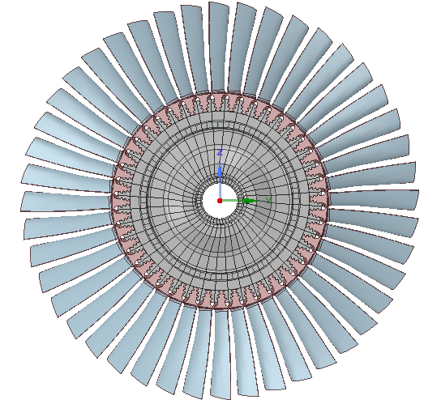
Объект исследования, цели и задачи
Целью работы было исследование собственных форм и собственных значений четвертой ступени газовой турбины при учёте её теплового и напряженно-деформированного состояния. Для этого необходимо было последовательно решить ряд задач:
Решить модельную задачу нахождения собственных значений и собственных форм колебаний плоского тонкого закрепленного в центре диска.
Решить стационарную задачу теплопроводности для диска с лопатками для определения нагрузок, вызванных температурным воздействием.
Решить задачу напряженно-деформированного состояния с учётом тепловых и механических нагрузок.
Решить задачу собственных значений и собственных форм для четвертой ступени турбины.
геометрическая модель 4 ступени турбины

Slide 4
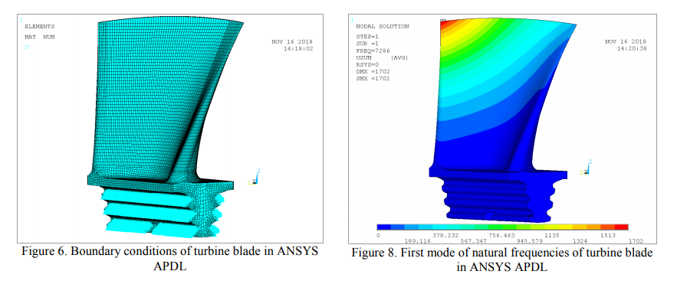
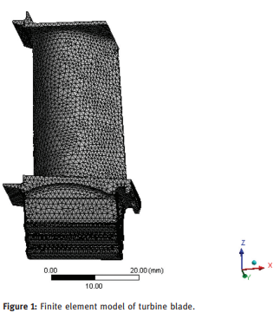
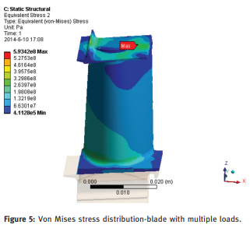
Краткий анализ работ по данной теме
FEM analysis of natural frequencies
of jet engine iSTC-21v turbine blade
Finite Element Analysis for Turbine Blades
with Contact Problems
Yang, Yuan-Jian; Yang, Liang; Wang, Hai-Kun; Zhu, Shun-Peng; Huang, Hong-Zhong (2015). Finite Element Analysis for Turbine Blades with Contact Problems. International Journal of Turbo & Jet-Engines (2015)
M. Spodniak, K. Semrád, L. Fozo, J. Pavlinský, FEM analysis of natural frequencies of jet engine iSTC-21v turbine blade, SAMI 2019, IEEE 17th World Symposium on Applied Machine Intelligence and Informatics, pp. 287-292, January 2019
Жирицкий Г.С., Стрункин В.А. «Конструкция и расчет на прочность деталей паровых и газовых турбин» Изд. 3, перераб. и допол., М.: Машиностроение, 1968 г. , 523 стр.
Лозицкий Л.П., Ветров А.Н., Дорошко С.М., Иванов В.П., Коняев Е.А. Конструкция и прочность авиационных газотурбинных двигателей, 1992г, 536 с.

Slide 5
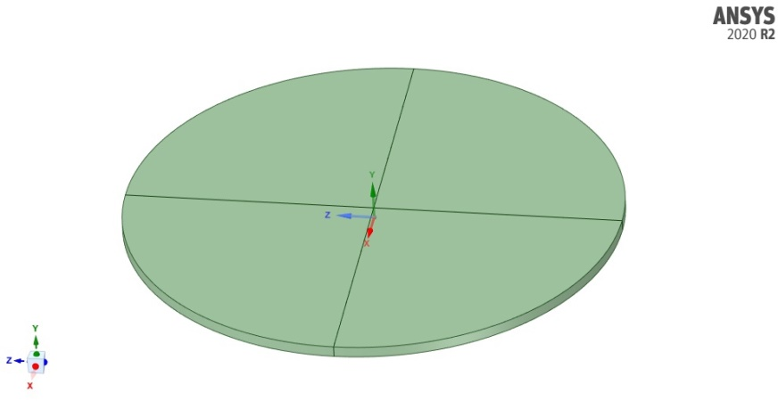
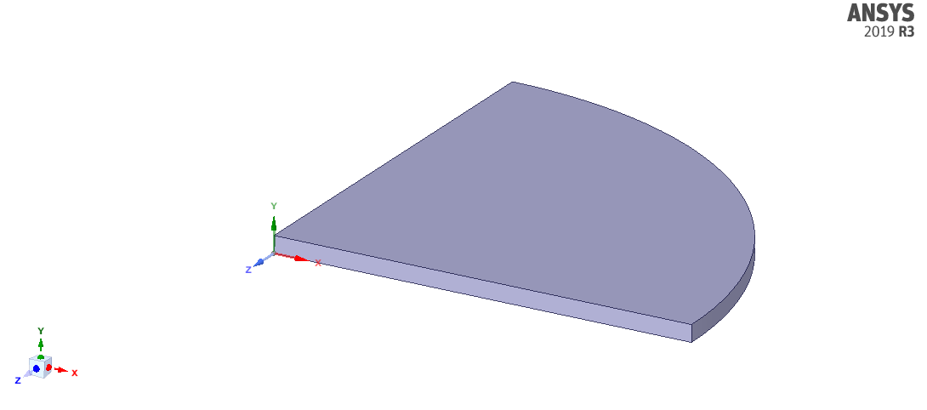
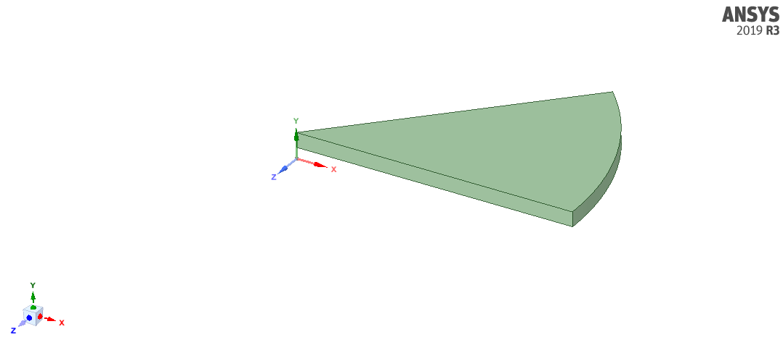
Задача о собственных формах и частотах диска
Постановка задачи
Полная постановка
$$\frac{1}{4}$$
$$\frac{1}{8}$$
Необходимо найти собственные значения и собственные формы в разных постановках, сравнить частоты собственных колебаний полученные при помощи Ansys, с аналитическими.

Slide 6
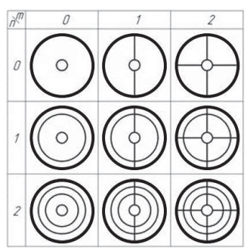
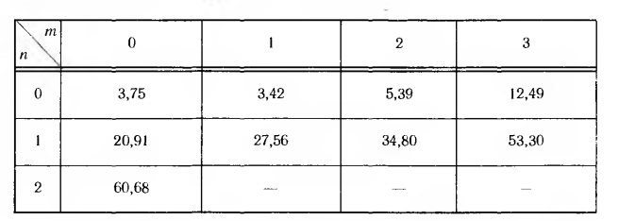
Задача о собственных формах и частотах диска
Аналитическое решение
Операторное уравнение
m - число узловых диаметров,
n - число узловых окружностей
$$−T_{ba}Q_{k−1} +\left(T_{aa}+T_{bb}\right)Q_{k}−T_{ab}Q_{k+1}=0$$
Формула, описывающая собственные частоты диска
$$p_{m, n}=\frac{h}{R^{2}}∙\frac{α_{m,n}^{2}}{\sqrt{12\left(1−ν^{2}\right)}}∙\sqrt{\frac{E}{ρ}}$$
Иванов В.П. Колебания рабочих колес турбомашин, – М.: Машиностроение, 1983. – 224 с.

Slide 7
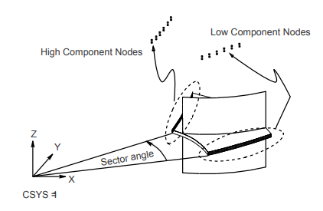
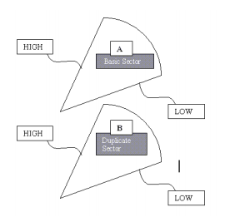
Задача о собственных формах и частотах диска
Циклическая симметрия
Формула, связывающая количество узловых диаметров и гармонический индекс
$$\left\{\begin{matrix}U^{A}High \\ U^{B}High\end{matrix}\right\}= \left[\begin{matrix}cos (ka) & sin(ka) \\ −sin(ka) & cos(ka)\end{matrix}\right]\left\{\begin{matrix}U^{A}Low \\ U^{B}Low\end{matrix}\right\}$$
$$d=m∙N±k$$

Slide 8
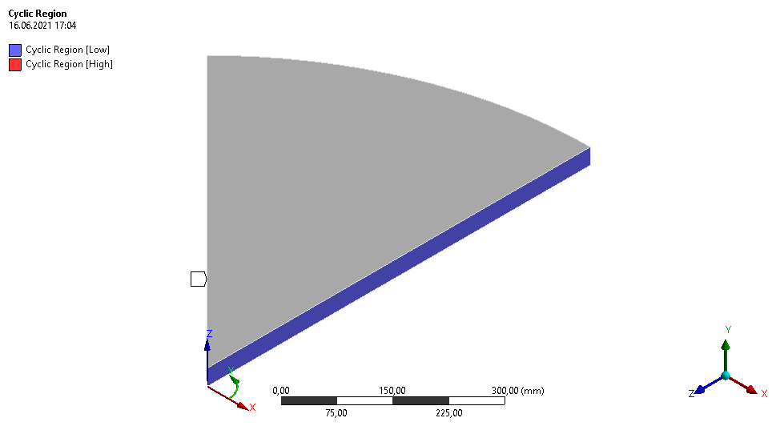
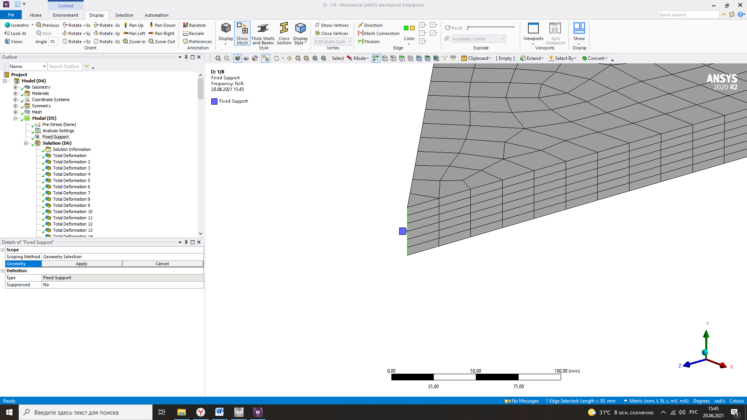
Задача о собственных формах и частотах диска
Циклическая симметрия
Задание циклической симметрии
Граничные условия

Slide 9
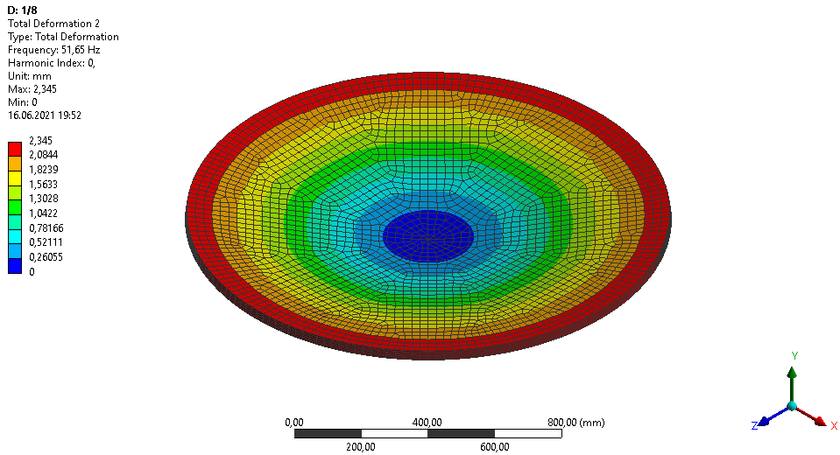
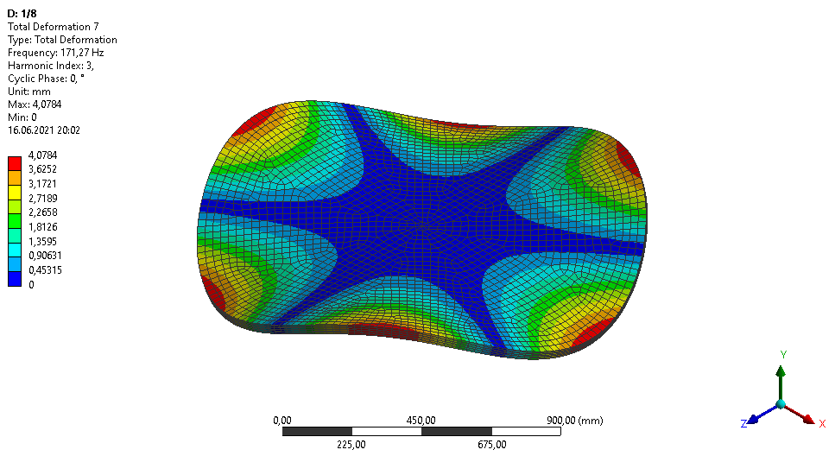
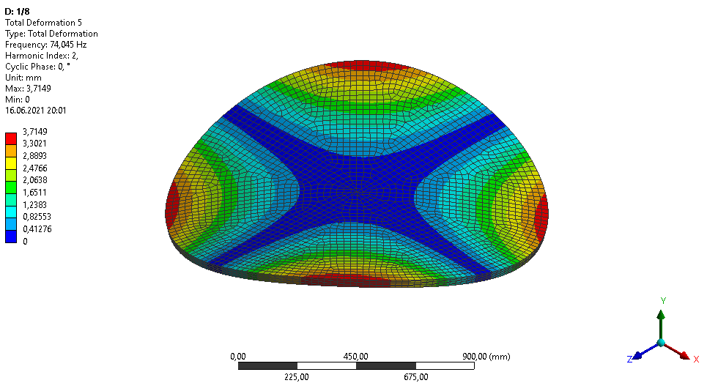
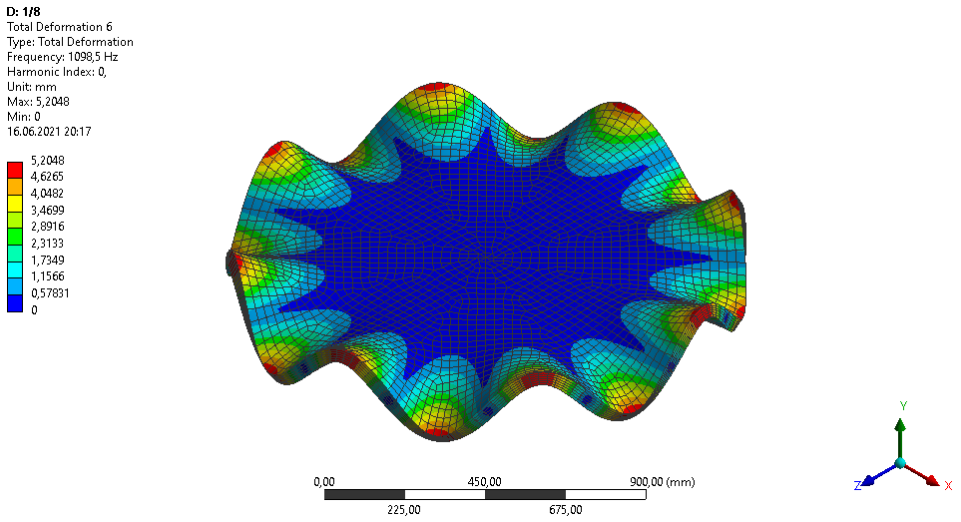
Задача о собственных формах и частотах диска. Формы колебаний для $\frac{1}{4}$ диска.
0 узловых диаметров
3 узловых диаметра
2 узловых диаметра
8 узловых диаметров

Slide 10
Задача о собственных формах и частотах диска
Сравнение частот колебаний в разных постановках с аналитическими
Количество узловых диаметров Постановка | 0 | 2 | 4 | 8 | 16
Целый диск | 51.68 Гц | 74.05 Гц | 299.47 Гц | 1098.50Гц | 3853.3 Гц
Четверть диска | 51.66 Гц | 74.04 Гц | 299.48 Гц | 1098.50 Гц | 3851.9 Гц
Восьмая диска | 51.65 Гц | 74.05 Гц | 299.48 Гц | 1098.50 Гц | 3851.9 Гц
Аналитика | 52.03 Гц | 74.78 Гц | --- | --- | ---

Slide 11
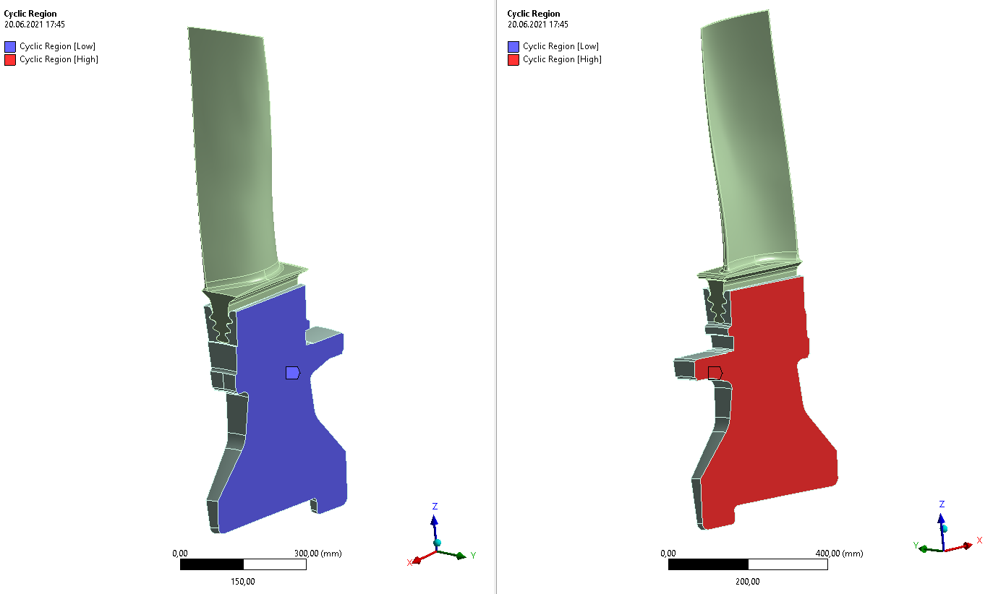
Задача о собственных колебаниях ступени турбины
Постановка задачи
Базовый сектор ступени, задание циклической симметрии

Slide 12
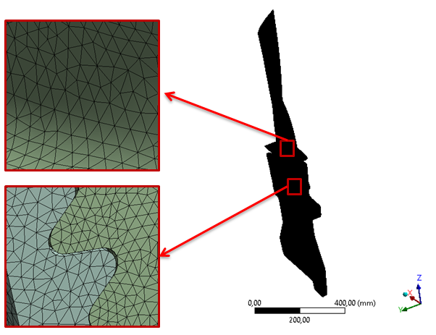
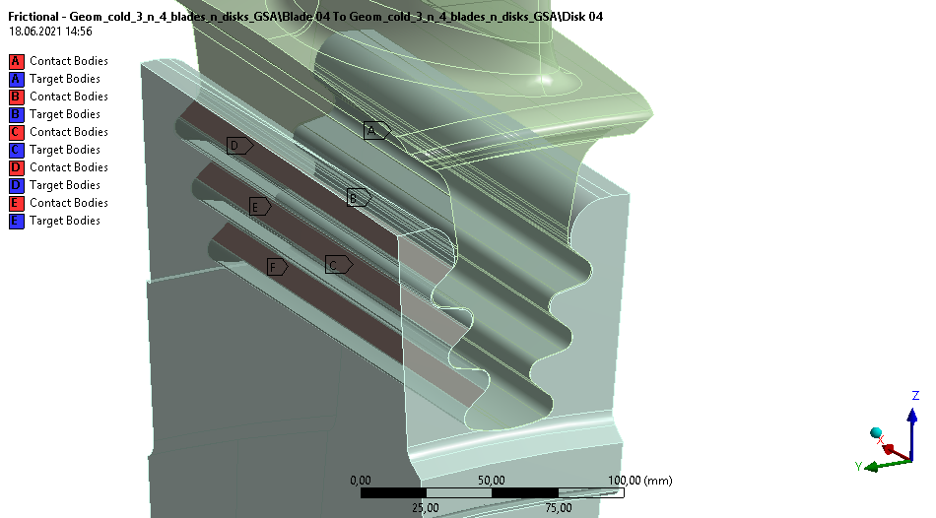
Задача о собственных колебаниях ступени турбины
КЭ модель
NE | NN | NDOF
455948 | 784168 | 2352504
Заданные контактные взаимодействия
Разбиение модели на конечные элементы

Slide 13
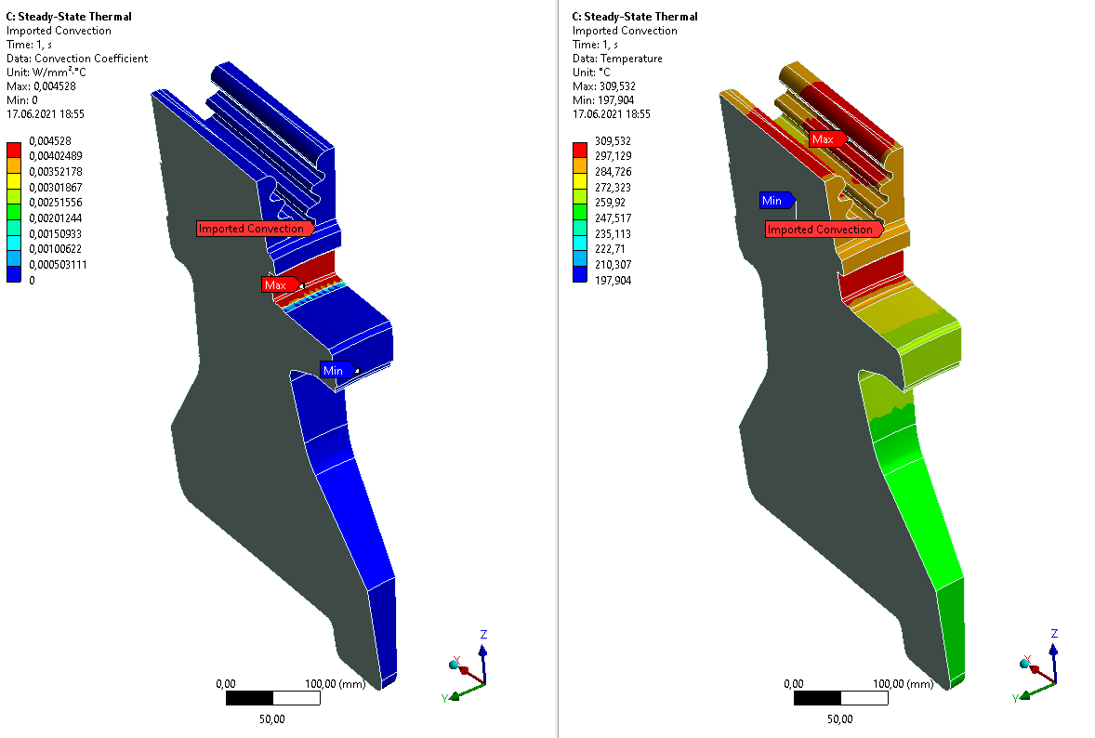
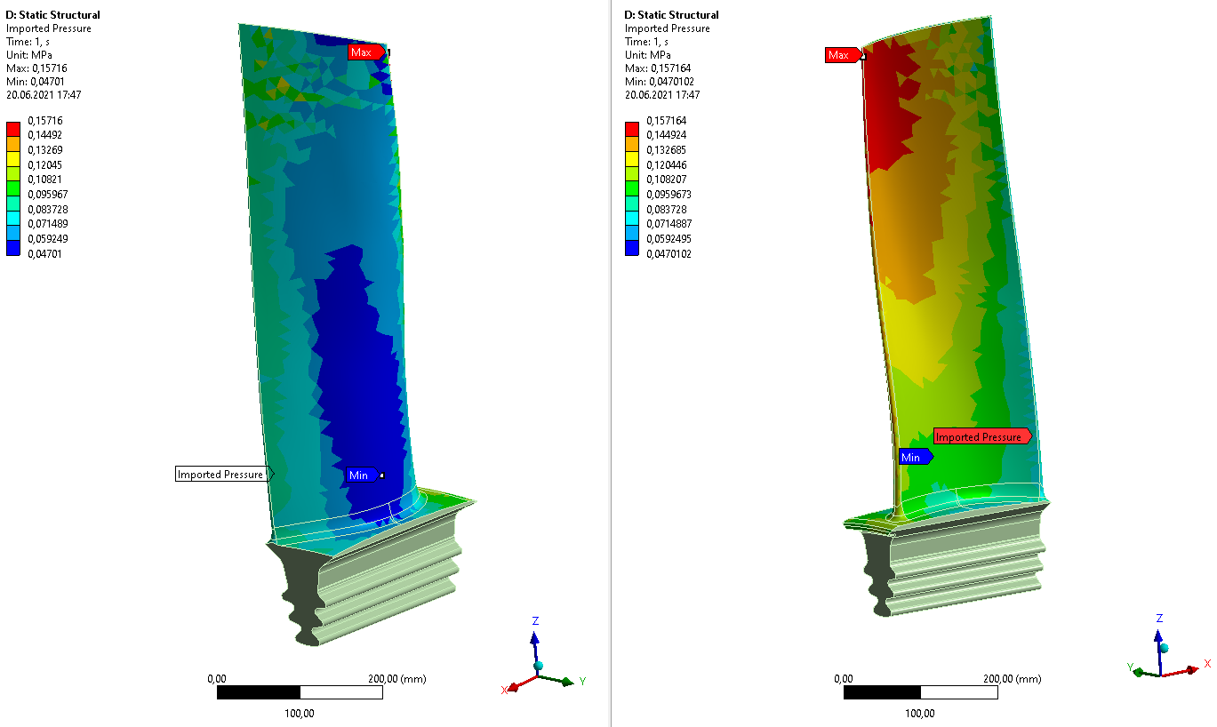
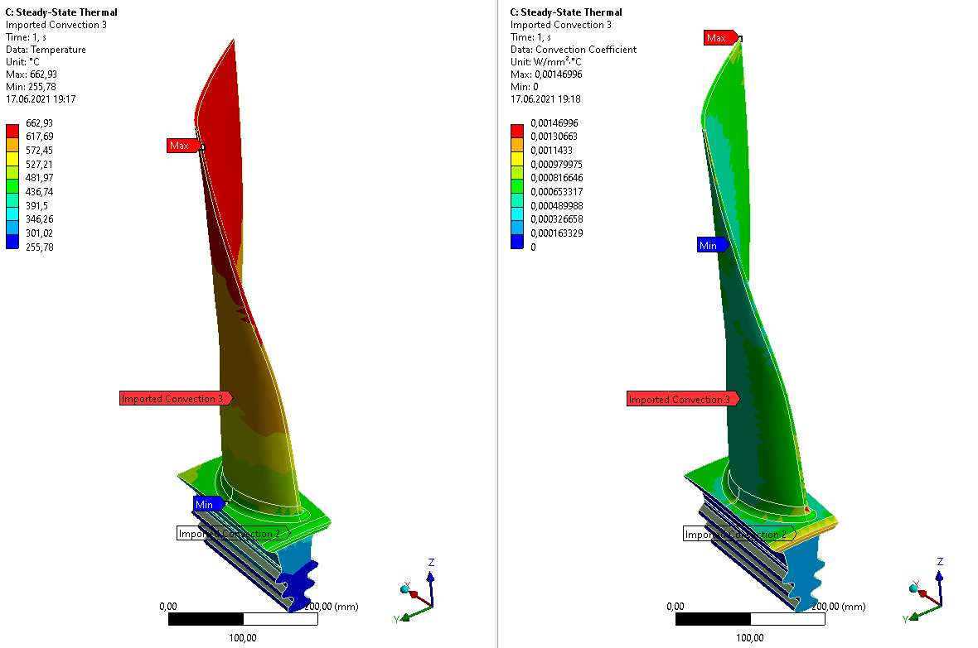
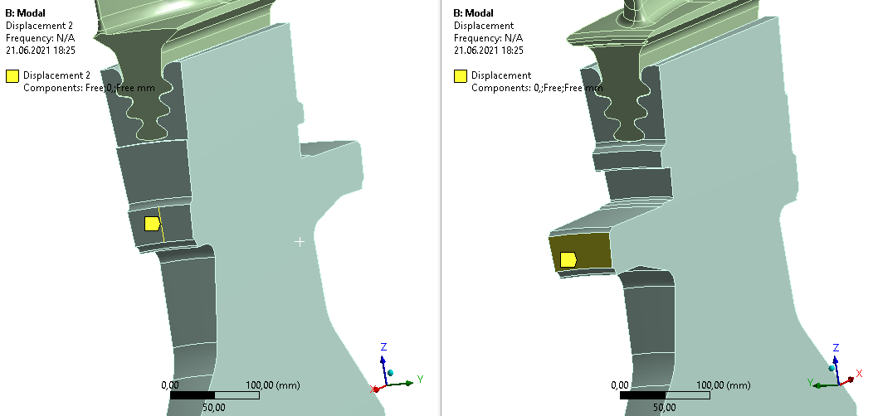
Задача о собственных колебаниях ступени турбины. Граничные условия.
Конвективный теплообмен для диска
Давление для лопатки
Конвективный теплообмен для лопатки
Ограничение на перемещение

Slide 14
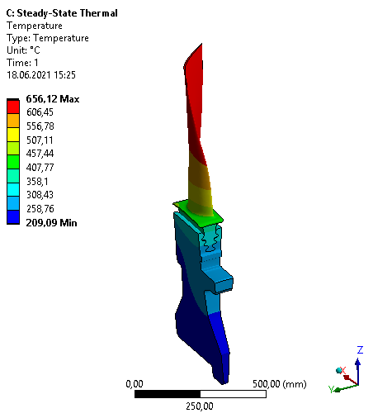
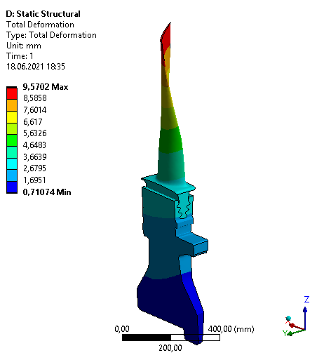
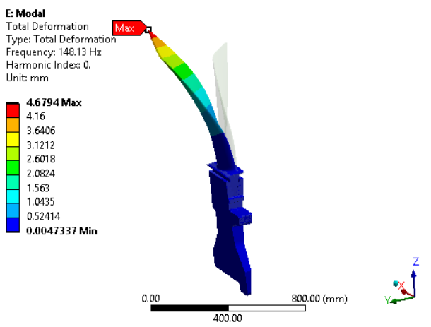
Задача о собственных колебаниях ступени турбины. Методика расчета.
$$T,℃$$
$$U, м$$
Стационарная задача тепловодности
Задача напряженно-деформированного состояния
Задача собственных значений и собственных форм
Последовательная серия расчётов с целью получить собственные значения для диска с учётом тепловых и механических нагрузок

Slide 15
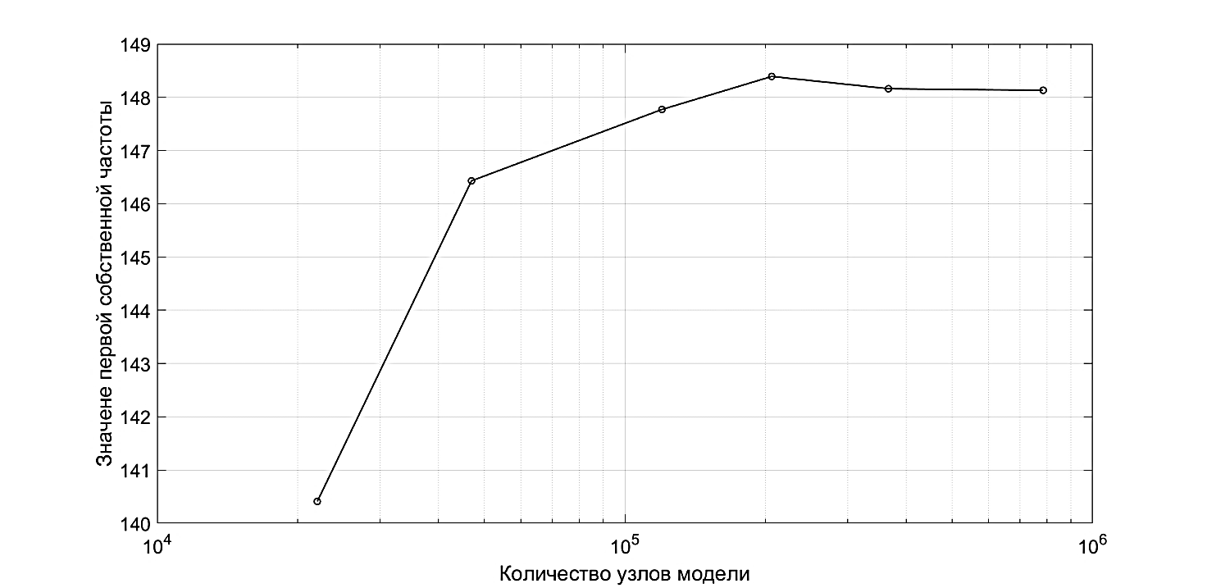
Задача о собственных колебаниях ступени турбины
Сходимость метода конечных элементов

Slide 16
Задача о собственных колебаниях ступени турбины
Полученное распределение температуры
Полученное перемещение

Slide 17
Задача о собственных колебаниях ступени турбины
Значения первых собственных частот 4 ступени турбогенератора
При учёте тепловых и механических нагрузок | С учётом только механических нагрузок
148.13 Гц | 153.15 Гц
Разница между частотами более 3%
Форма колебаний с наименьшей частотой

Slide 18
Заключение
Решена модельная задача нахождения собственных значений и собственных форм колебаний плоского закрепленного в центре диска, аналитические частоты с хорошей точностью совпали с вычисленными в Ansys.
Решена стационарная задача теплопроводности для диска с лопатками. В результате получены нагрузки, вызванные температурным воздействием
Решена задача НДС для диска с лопатками под воздействием тепловых и инерционных нагрузок
Были получены собственные значения и собственные формы для ступени с учётом и без учёта тепловых нагрузок, было проведено их сравнение. Без тепловых нагрузок частота колебаний оказалась больше. Это связано с удлинением диска с лопатками и с расширением замка лопатки, что уменьшает жесткость заделки.

Slide 19
Спасибо за внимание

Slide 20
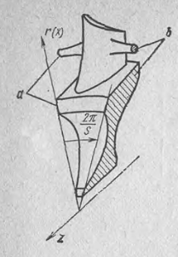
$$q_{ak}=−T_{aa}Q_{ak} +T_{ab}Q_{bk}=0$$
$$Q_{ak}= Q_{bk−1}$$
$$q_{bk}=−T_{ba}Q_{ak} +T_{bb}Q_{bk}=0$$
$$q_{ak}=q_{bk−1}$$
$$−T_{ba}Q_{k−1} +\left(T_{aa}+T_{bb}\right)Q_{k}−T_{ab}Q_{k+1}=0$$

